Slide 1
第五次全国经济普查综合试点培训
财务状况及主要经济指标
2023年4月3日·包头

Slide 2
财务状况及主要经济指标综述
第一部分
一套表单位财务状况
第二部分
企业法人主要经济指标
第三部分
行政事业单位主要经济指标
第四部分
民间非营利组织主要经济指标
第五部分

Slide 3
第一部分
财务状况及主要经济指标综述

Slide 4
指标设置的目的
为GDP核算提供基础数据
为编制全国和地方资产负债表提供可靠依据
其他应用

Slide 5
生产法GDP地区生产总值=总产出-中间投入
收入法GDP地区生产总值=劳动者报酬+生产税净额+固定资产折旧+营业盈余
支出法GDP地区生产总值=最终消费支出+资本形成总额+净流出
总产出 涉及多个财务指标
劳动者报酬 涉及20多个财务指标
生产税净额 涉及10多个财务指标
固定资产折旧 涉及2个财务指标（ 新增指标）
营业盈余 涉及近10个财务指标

Slide 6
汇总=一套表单位
+非一套表法人企业
+其他行业附属的产业活动单位
-本行业附属的其他行业产业活动单位
+行政事业单位
+民间非营利
+个体户
+其他

Slide 7
指标设置的条件
企业会计准则第30号 财务报表列报
财务报表是对企业财务状况、经营成果和现金流量的结构性表述
财务报表至少应当包括资产负债表、利润表、现金流量表、所有者权益（或股东权益）变动表和附注
财务报表是综合分析企业财务状况、经营成果、利润分配、现金流量等经营情况，判断其盈利能力、支付能力和偿债能力的基础依据

Slide 8
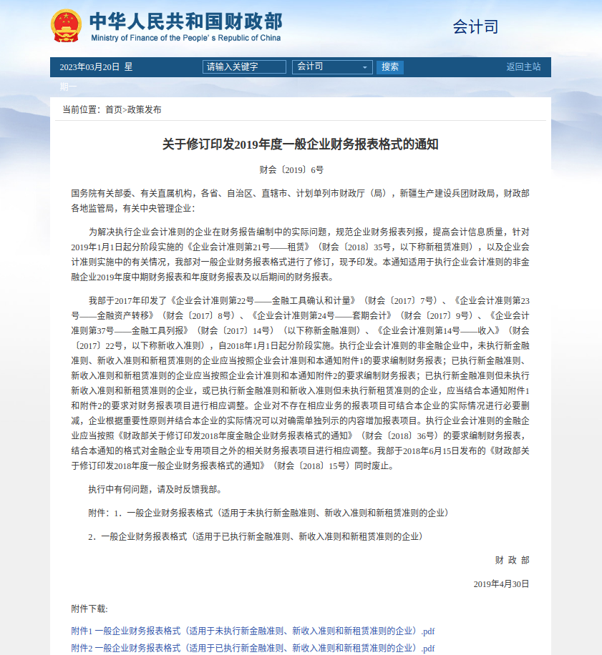
新金融准则、新收入准则和新租赁准则
格式包括资产负债表、利润表、现金流量表和所有者权益变动表
企业可结合本企业的实际情况进行必要删减和增加

Slide 9
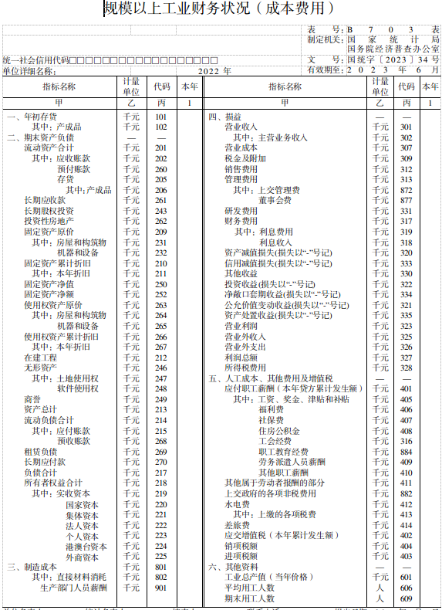
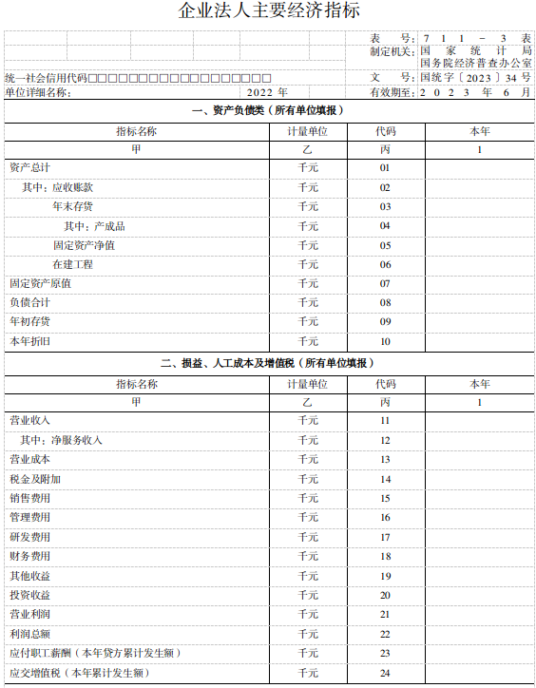
资产负债
利润表

Slide 10
第二部分
一套表单位财务状况

Slide 11
包括：
规模以上工业财务状况（成本费用）（B703表）-综合试点辖区内规模以上工业法人单位和规模以上工业个体经营户
有总承包和专业承包资质的建筑业法人单位财务状况（C703表）-综合试点辖区内有总承包和专业承包资质的建筑业法人单位
限额以上批发和零售业财务状况（E703表）-综合试点辖区内限额以上批发和零售业法人单位
限额以上住宿和餐饮业财务状况（S703表）-综合试点辖区内限额以上住宿和餐饮业法人单位
房地产开发经营业财务状况（X703表）-综合试点辖区内有开发经营活动的全部房地产开发经营业法人单位
规模以上服务业财务状况（F703表）-综合试点辖区内规模以上服务业法人单位

Slide 12
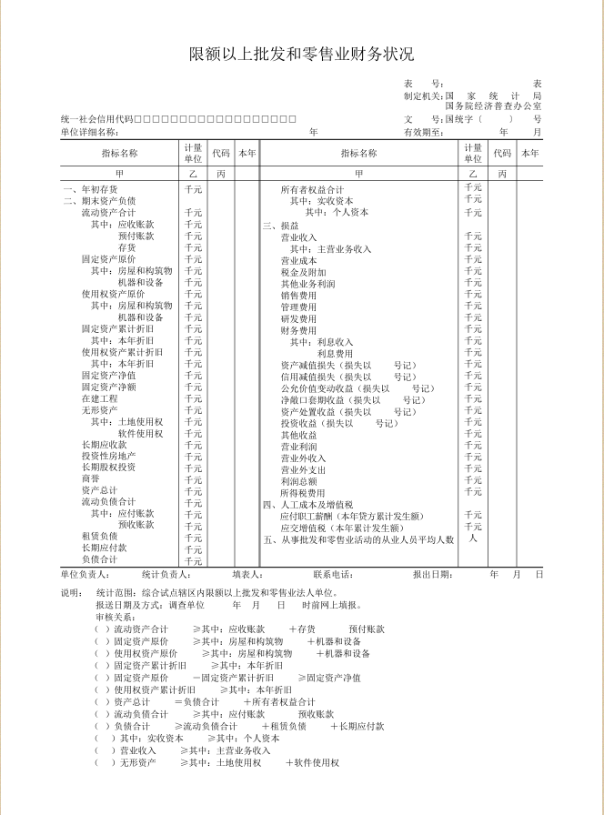
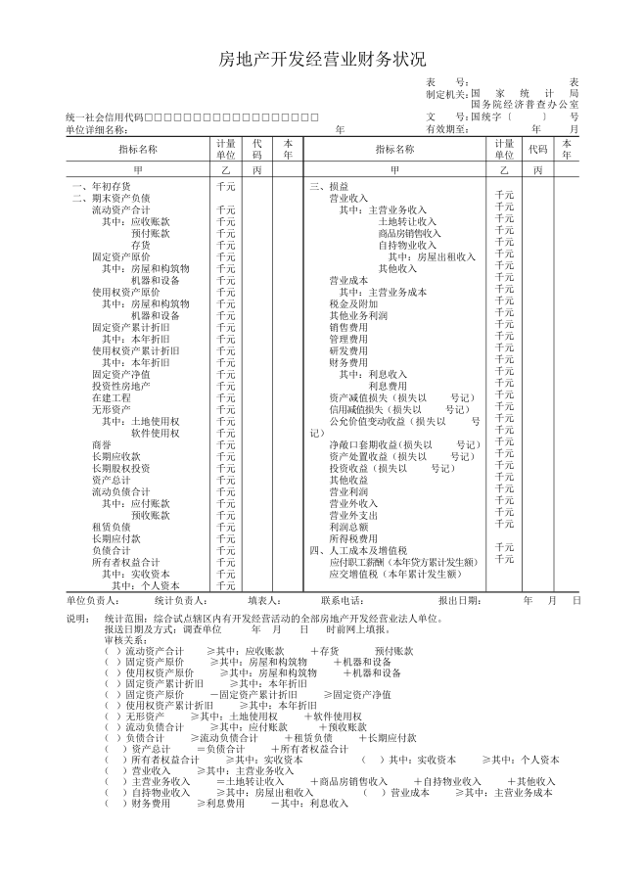
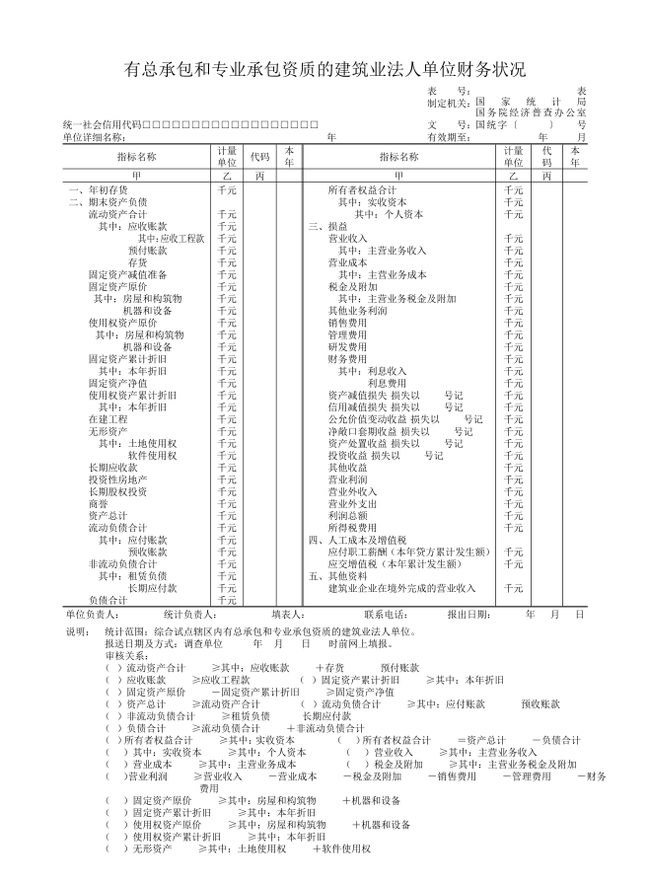
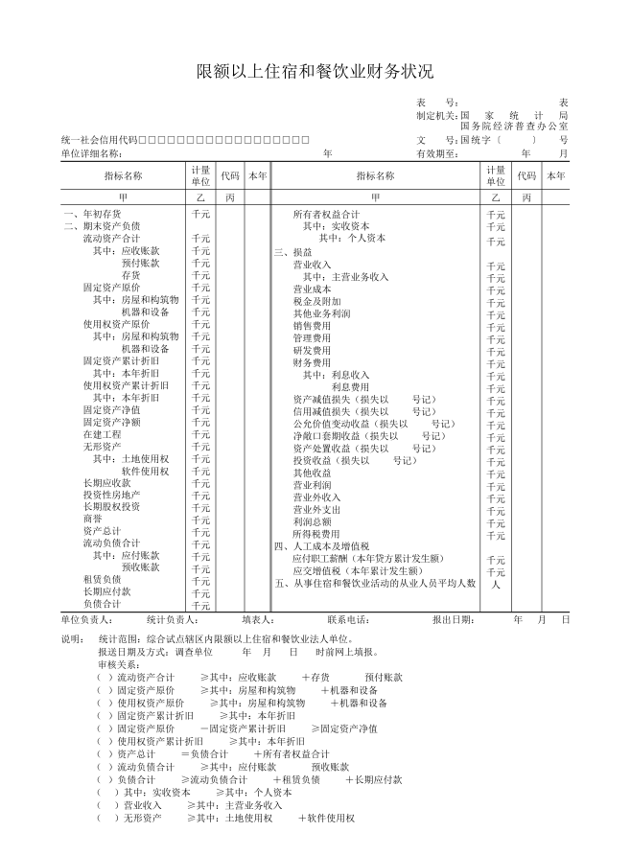
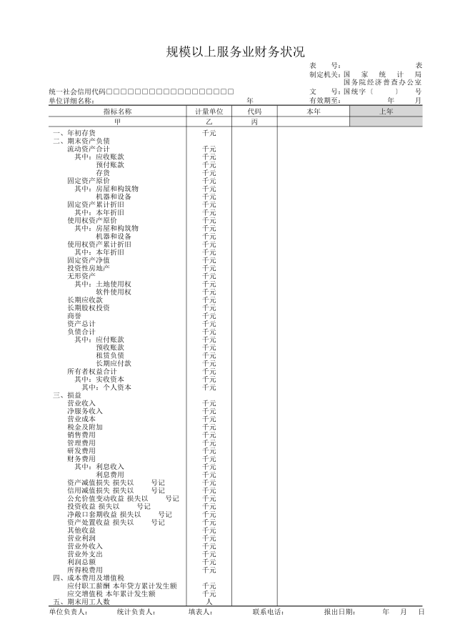

Slide 13
与一套表2022年统计年报相比
资产负债—新增
 | 工业 | 建筑业 | 批零住餐 | 房地产 | 规上服务业
预付账款 | ○ | ○ | ○ | ○ | ○
长期应收款 | ○ | ○ | ○ | ○ | ○
使用权资产原价 其中：房屋和构筑物 机器和设备 | ○ | ○ | ○ | ○ | ○
使用权资产累计折旧 其中：本年折旧 | ○ | ○ | ○ | ○ | ○
固定资产净值 | ○ | ○ | ○ | ○ | ○
投资性房地产 | ○ | ○ | ○ | ○ | ○

Slide 14
与一套表2022年统计年报相比
资产负债—新增
 | 工业 | 建筑业 | 批零住餐 | 房地产 | 规上服务业
长期股权投资 |  | ○ | ○ | ○ | ○
无形资产 其中：软件使用权 | ○ | ○ | ○ | ○ | ○
商誉 | ○ | ○ | ○ | ○ | ○
流动负债 其中：应付账款 |  |  |  | ○ | ○
流动负债 其中：预收账款 | ○ | ○ | ○ | ○ | ○
租赁负债 | ○ | ○ | ○ | ○ | ○
长期应付款 | ○ | ○ | ○ | ○ | ○

Slide 15
期末资产负债指标个数
 | 工业 | 建筑业 | 批零住餐 | 房地产 | 规上服务业
五经普综合试点 | 40 | 36 | 34 | 33 | 31
2022年统计年报 | 26 | 15 | 19 | 17 | 15
四经普 | 37 | 34 | 35 | 33 | 30

Slide 16
资产负债表
资产 | 期末 余额 | 上年年末 余额 | 负债和所有权权益 （或股东权益） | 期末 余额 | 上年年末 余额
流动资产： |  |  | 流动负债：
... |  |  | ...
预付账款 |  |  | 应付账款
... |  |  | 预收款项
非流动资产： |  |  | ...
... |  |  | 非流动负债：
长期应收款 |  |  | ...
长期股权投资 |  |  | 租赁负债
... |  |  | 长期应付款
投资性房地产 |  |  | ...
固定资产
...
使用权资产
无形资产
...
商誉
...
一般企业
财务报表格式
（会企01表）

Slide 17
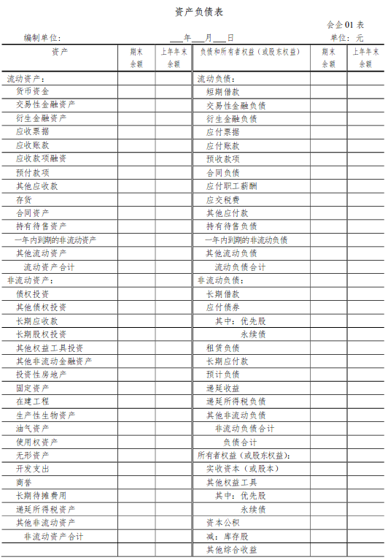
资产负债类指标
上述新增指标，除其中项外，均可根据《资产负债表》（会企01表）相关内容填报
固定资产净值、使用权资产原值及其中项，可通过固定资产&使用权资产台账或管理卡片进行填报
累计折旧、本年折旧、无形资产的其中项可通过有关二级科目的期末余额数归并填报

Slide 18
使用权资产和租赁负债
根据新租赁准则《企业会计准则第21号——租赁》（财会〔2018〕35号），承租人不再区分融资租赁和经营租赁，而是采用统一的会计处理模型，对所有租赁均统一记录为使用权资产，同时确认租赁负债
使用权资产指在新租赁准则下，企业（单位）作为承租人可在租赁期内使用租赁资产的权利。使用权资产项目下，设置房屋和构筑物、机器和设备两个指标
租赁负债指新租赁准则下，承租人在租入资产确认使用权资产的同时确认租赁负债，等于按照租赁期开始日尚未支付的租赁付款额的现值。

Slide 19
使用权资产和租赁负债
指标名称 | 填报方法
使用权资产原价 | 根据会计“使用权资产”科目的期末借方余额填报；也可直接取自企业财务报表附注、财务账套“使用权资产原价”或“使用权资产”台账&卡片
其中：房屋和构筑物 | 根据企业财务明细账中承租人持有的符合使用权资产原价的房屋和构筑物的期末余额数归并填报
机器和设备 | 根据企业财务明细账中承租人持有的符合使用权资产原价的机器和设备的期末余额数归并填报
使用权资产累计折旧 | 根据会计“使用权资产累计折旧”科目的期末贷方余额填报
其中：本年折旧 | 根据会计“使用权资产累计折旧”科目的本期贷方累计发生额，或者会计“财务状况变动表”中“使用权资产折旧”项的数值填报，或者根据使用权资产卡片相关数据填报
租赁负债 | 根据会计“资产负债表”中“租赁负债”项目的期末余额数填报

Slide 20
固定资产净值
固定资产净值=固定资产原价（值）-固定资产累计折旧
应与“固定资产原价”“固定资产净额”区分
“固定资产原价”反映固定资产的原始投资额和规模，是固定资产计提折旧的依据；
“固定资产净额”即固定资产账面价值，指固定资产原价扣减累计折旧和减值准备后的金额
固定资产净额=固定资产原价-固定资产累计折旧-固定资产减值准备

Slide 21
与一套表2022年统计年报相比
损益—新增
 | 工业 | 建筑业 | 批零住餐 | 房地产 | 规上服务业
信用减值损失 |  | ○ | ○ | ○
资产减值损失 |  |  | ○
投资收益
净敞口套期收益 |  | ○ | ○ | ○
公允价值变动收益 |  |  | ○
资产处置收益 |  | ○ | ○ | ○
其他收益 |  |  | ○

Slide 22
利润表
项目 | 本期金额 | 上期金额 | 项目 | 本期金额 | 上期金额
一、营业费用 |  |  | 二、营业利润
减：营业成本 |  |  | 加：营业外收入
税金及附加 |  |  | 减：营业外支出
销售费用 |  |  | 三、利润总额
管理费用 |  |  | 减：所得税费用
研发费用 |  |  | 四、净利润
财务费用 |  |  | （一）持续经营净利润
其中：利息费用 |  |  | （二）终止经营净利润
利息收入 |  |  | ...
加：其他收益
投资收益（损失以“-”号填列）
...
净敞口套期收益（损失以“-”号填列）
公允价值变动收益（损失以“-”号填列）
信用减值损失（损失以“-”号填列）
资产减值损失（损失以“-”号填列）
资产处置收益（损失以“-”号填列）
一般企业
财务报表格式
（会企02表）
营业利润恒等式

Slide 23
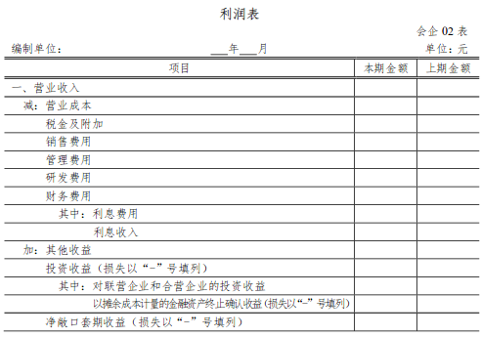
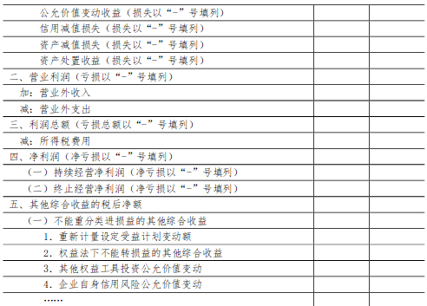
损益类指标
其他收益、净敞口套期收益、公允价值变动收益、信用减值损失、资产减值损失、资产处置收益均可根据《利润表》（会企02表）相关内容填报

Slide 24
损益类—损失
信用减值损失：指企业按照《企业会计准则第22号——金融工具确认和计量》(财会〔2017〕7 号)的要求计提的各项金融工具减值准备所形成的预期信用损失。根据会计“利润表”中“信用减值损失”项目的本年累计数填报。如果会计“利润表”未设置该项目，填0。
资产减值损失：指企业计提各项资产减值准备所形成的损失。根据会计“利润表”中“资产减值损失”项目的本年累计数填报。如果会计“利润表”未设置该项目，填0。

Slide 25
损益类—收益
净敞口套期收益：指净敞口套期下被套期项目累计公允价值变动转入当期损益的金额或现金流量套期储备转入当期损益的金额。
资产处置收益：指企业出售划分为持有待售的非流动资产（金融工具、长期股权投资和投资性房地产除外）或处置组时确认的处置利得或损失，以及处置未划分为持有待售的固定资产、在建工程、生产性生物资产及无形资产而产生的处置利得或损失。债务重组中因处置非流动资产产生的利得或损失和非货币性资产交换产生的利得或损失也包括在本项目内。

Slide 26
第三部分
企业法人主要经济指标

Slide 27
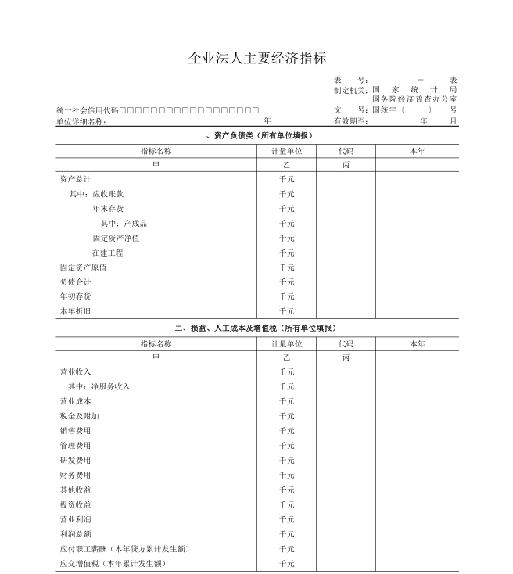
企业法人主要经济指标（711-3表）
-综合试点辖区内除一套表调查单位、金融和铁路部门负责普查的单位以外的以下单位填报：包括企业法人单位，执行企业会计制度的事业法人单位、民办非企业法人单位和基金会，农民专业合作社，农村集体经济组织和除宗教活动场所以外的机构类型为90的其他法人单位

Slide 28
与第四次全国经济普查相比
新增指标概览
一、资产负债类（所有单位填报）
指标名称
资产总计
其中：应收账款
年末存货
其中：产成品
固定资产净值
在建工程
固定资产原值
负债合计
年初存货
本年折旧
二、损益、人工成本及增值税（所有单位填报）
指标名称
营业收入
其中：净服务收入
营业成本
税金及附加
销售费用
管理费用
研发费用
财务费用
其他收益
投资收益
营业利润
利润总额
应付职工薪酬（本年贷方累计发生额）
应交增值税（本年累计发生额）

Slide 29
资产负债类指标
上述指标，除存货的其中项产成品外，均可根据《资产负债表》（会企01表）相关内容填报
产成品可根据会计“资产负债表”列示“产成品”或“库存商品”项目期末余额，或者会计“产成品”或“库存商品”科目的期末借方余额，减去为“产成品”或“库存商品”计提的存货跌价准备等填报

Slide 30
资产负债类
应收账款：企业因销售商品、提供服务等经营活动应收取的款项。根据会计“资产负债表”中“应收账款”项目的期末余额数填报
固定资产原值：指固定资产的成本，包括企业在购置、自行建造、安装、改建、扩建、技术改造某项固定资产时所发生的全部支出总额。根据会计“固定资产”科目的期末借方余额填报

Slide 31
损益类指标
销售费用、管理费用、研发费用、财务费用、其他收益、利润总额等新增指标可根据《利润表》（会企02表）相关内容填报

Slide 32
损益类—净服务收入
定义：指企业各类经营活动所确认的营业收入中，单纯反映提供服务所获得的收入，不应包含经营或外包农林牧渔业、采矿业、制造业、电力、热力、燃气及水生产和供应业、建筑业、批发和零售业、住宿和餐饮业、金融业、房地产和开发经营业、土地出让活动（“八业”）所确认的收入，以及财政拨款、政府补助、投资收益、股权分红等相关收入、也不应包括代收代付、代开票、代管代运货物等带来的营业收入（“五代”）
填报方法：根据会计“营业收入”明细账二级科目本年累计数分析填报，数额应不大于营业收入

Slide 33
损益类—费用
销售费用：指企业在销售商品和材料、提供劳务的过程中发生的各种费用
管理费用：指企业为组织和管理企业生产经营所发生的费用，不包含研发费用（执行《小企业会计准则》或其他企业会计制度应剔除“研发费用”后填报）
研发费用：指企业在新知识、新技术、新产品、新工艺等的研究与开发过程中发生的费用化支出，以及计入“管理费用”会计科目的企业自行开发无形资产的摊销
财务费用：指企业为筹集生产经营所需资金等而发生的筹资费用

Slide 34
损益类—其他收益、利润总额
其他收益：指计入其他收益的政府补助，以及其他与日常活动相关且计入其他收益的项目
利润总额：指企业在一定会计期间的经营成果，是生产经营过程中各种收入扣除各种耗费后的盈余，反映企业在报告期内实现的盈亏总额
利润总额=营业利润+营业外收入-营业外支出

Slide 35
第四部分
行政事业单位主要经济指标

Slide 36
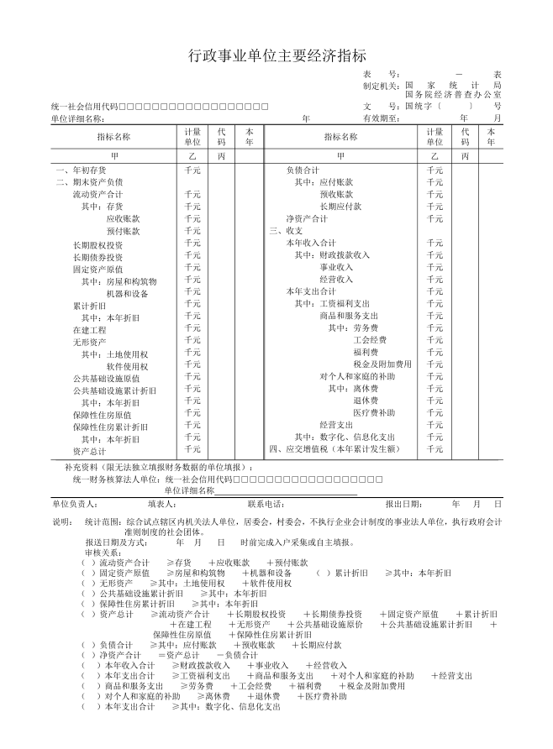
行政事业单位主要经济指标（711-5表）
-综合试点辖区内机关法人单位，居委会，村委会，不执行企业会计制度的事业法人单位，执行政府会计准则制度的社会团体

Slide 37
背景
2017年10月24日，财政部发布《关于印发〈政府会计制度——行政事业单位会计科目和报表〉的通知》（财会〔2017〕25号），单位会计核算应当具备财务会计与预算会计双重功能，实现财务会计与预算会计适度分离并相互衔接，全面、清晰反映单位财务信息和预算执行信息
2018年8月16日，财政部发布《关于贯彻实施政府会计准则制度的通知》（财会〔2018〕21号）。自2019年1月1日起在全国各级各类行政事业单位全面施行
执行政府会计准则制度的单位，不再执行《事业单位会计准则》《行政单位会计制度》《事业单位会计制度》等制度

Slide 38
与第四次全国经济普查相比
资产负债-新增
二、期末资产负债
指标名称
流动资产合计
其中：存货
应收账款
预付账款
长期股权投资
长期债券投资
固定资产原值
其中：房屋和构筑物
机器和设备
累计折旧：
其中：本年折旧
在建工程
二、期末资产负债
指标名称
无形资产
其中：土地使用权
软件使用权
公共基础设施原值
公共基础设施累计折旧
其中：本年折旧
保障性住房原值
保障性住房累计折旧
其中：本年折旧
资产总计
负债合计
其中：应付账款
预收账款
长期应付款
净资产合计

Slide 39
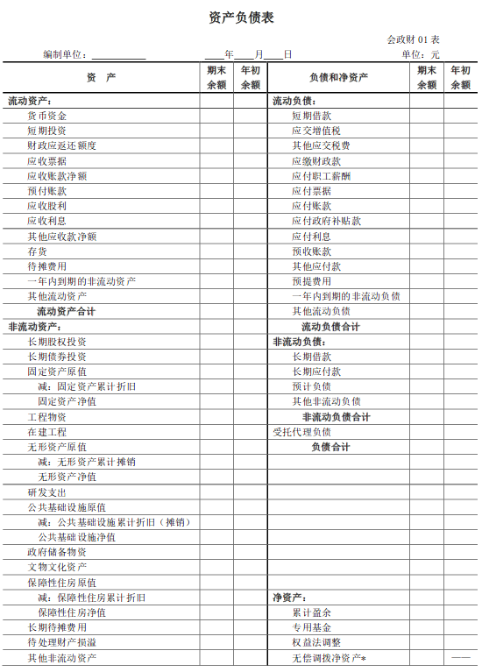
资产负债类指标
除固定资产原值的其中项、本年折旧、无形资产的其中项外，均可根据《资产负债表》（会政财01表）相关内容填报
固定资产原值的其中项、累计折旧、本年折旧可通过通过固定资产台账或固定资产管理卡片进行填报
无形资产的其中项可通过有关二级科目的期末余额数归并填报

Slide 40
与第四次全国经济普查相比
收支类指标
三、收支
指标名称
本年收入合计
财政拨款收入
事业收入
经营收入
本年支出合计
其中：工资福利支出
商品和服务支出
其中：劳务费
工会经费
福利费
税金及附加费用
三、收支
指标名称
对个人和家庭的补助
其中：离休费
退休费
医疗费补助
经营支出
其中：数字化、信息化支出
四、应交增值税（本年累计发生额）

Slide 41
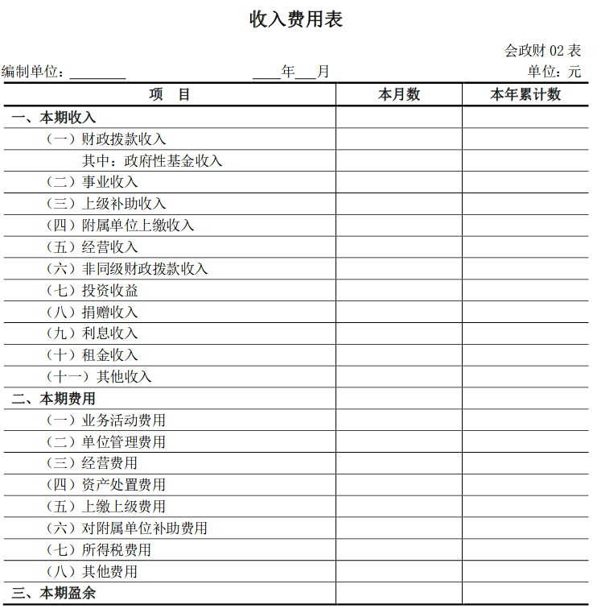
收支类指标
本年收入合计、财政拨款收入、事业收入、经营收入、本年支出、经营支出可根据《收入费用表》（会政财02表）相关内容填报

Slide 42
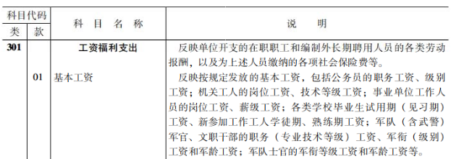
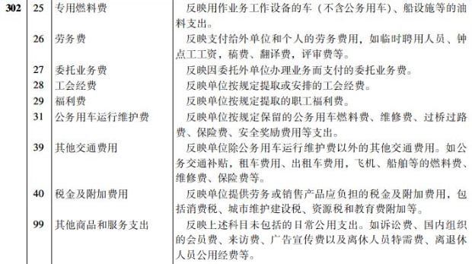
收支类指标
工资福利支出、商品和服务支出、对个人和家庭的补助及其中项可根据《部门预算支出经济分类科目》相关内容填报
《部门预算支出经济分类科目》可参考财政部每年发布的《政府收支分类科目》，最新的为2023年

Slide 43
第五部分
民间非营利组织主要经济指标

Slide 44
民间非营利组织主要经济指标（711-6表）
-综合试点辖区内社会团体法人单位，不执行企业会计制度的民办非企业法人单位，不执行企业会计制度的基金会，宗教活动场所法人单位

Slide 45
背景
2004年8月18日，财政部发布《关于印发〈民间非营利组织会计制度〉的通知》（财会〔2004〕7号），自2005年1月1日起执行
适用本制度的民间非营利组织应当同时具备以下特征：该组织不以营利为宗旨和目的，资源提供者向该组织投入资源不取得经济回报，资源提供者不享有该组织的所有权
根据《民间非营利组织会计制度》的《资产负债表》（会民非01表）和《业务活动表》（会民非02表）填报

Slide 46
与第四次全国经济普查相比
资产负债-新增
二、期末资产负债
指标名称
流动资产合计
其中：存货
应收账款
预付账款
长期投资
固定资产原值
其中：房屋和构筑物
机器和设备
累计折旧：
其中：本年折旧
在建工程
文物文化资产
二、期末资产负债
指标名称
无形资产
资产总计
负债合计
其中：应付账款
预收账款
长期应付款
净资产合计
净资产变动额

Slide 47
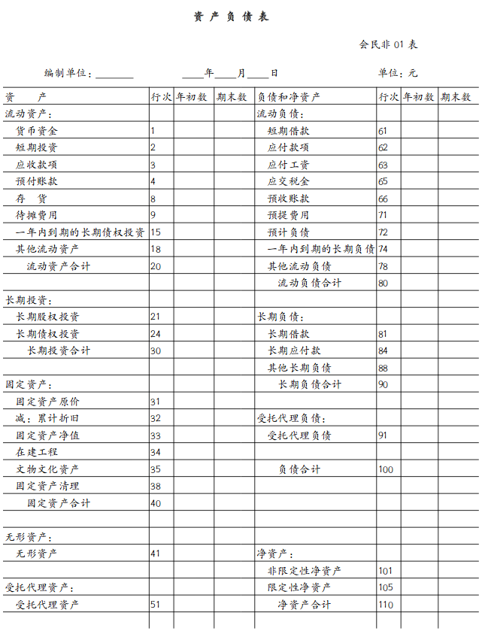
资产负债类指标
资产负债类指标可根据《资产负债表》（会民非01表）填报，净资产变动额见《业务活动表》（会民非02表）
固定资产原值的其中项、累计折旧、本年折旧可通过通过固定资产台账或固定资产管理卡片进行填报

Slide 48
与第四次全国经济普查相比
损益-新增
三、收支
指标名称
本年收入合计
其中：捐赠收入
会费收入
本年费用合计
其中：业务活动成本
其中：人员费用
日常费用
固定资产折旧
税费
三、收支
指标名称
管理费用
其中：人员费用
日常费用
固定资产折旧
税费
其中：数字化、信息化支出

Slide 49
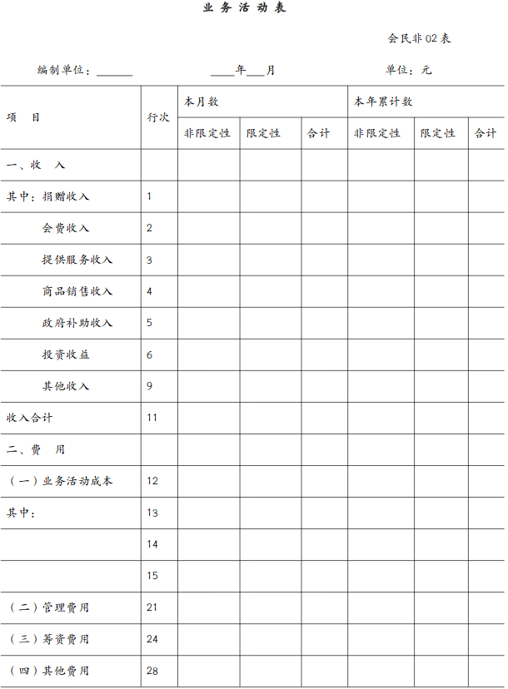
损益类指标
损益类相关指标可根据《业务活动表》（会民非02表）填报
业务活动成本、管理费用的其中项（人员费用、日常费用、固定资产折旧、税费）可通过有关二级科目的期末余额数归并填报

Slide 50
总结
五经普综合试点资产负债类和损益类指标，相比四经普，指标数量基本一致，主要增加应收应付预收预付类指标、收益损失类指标
资产负债类和损益类绝大多数指标可从《资产负债表》、《利润表》、《收入费用表》、《业务活动表》中获取
部分其中项指标可通过单位财务明细账的有关二级科目的期末余额数，或者根据指标解释分析填报

Slide 51
谢 谢！

